Slide 1
YAPAY ZEKA
KISIM - II
15.02.2011
Doç. Dr. Aybars UĞUR

Slide 2
BÖLÜM I
ARAMA ile PROBLEM ÇÖZME
(Solving Problems by Searching)
15.02.2011
Doç. Dr. Aybars UĞUR

Slide 3
3. Uninformed Search
(Bilgiye Dayanmayan Arama)
Arama Yöntemleri
Uninformed Search
Informed Search
Problemlerin Çözümünde Aramanın Önemi
Bir problemde hedef belirtilir.
Hedefe ulaşmak için arama yapılır.
15.02.2011
Doç. Dr. Aybars UĞUR

Slide 4
Terminoloji
Initial State
Successor Function
State Space
Path
Goal Test
Path Cost
Solution
15.02.2011
Doç. Dr. Aybars UĞUR

Slide 5
Örnek Problem 1) 8-puzzle Problemi
Başlangıç, Bitiş Durumu, Durum Uzayı
Durum Uzayı (State Space) Boyutu : 9!/2 = 181440
8-puzzle için 181440, 15-puzzle=?, 24-puzzle=?
8
2
1
2
3
3
4
7
4
5
6
5
1
6
7
8
Initial state
Goal state
15.02.2011
Doç. Dr. Aybars UĞUR

Slide 6
8-puzzle : Kurallar ve Olası Hareketler
8
2
7
3
4
8
2
5
1
6
3
4
7
5
1
6
8
2
8
2
3
4
7
3
4
7
5
1
6
5
1
6
15.02.2011
Doç. Dr. Aybars UĞUR

Slide 7
Örnek Problem 2) 8-queens Problemi
64⁸ farklı durum var.
1. Yöntem
Durumlar (States) : 8 vezirin oyun tahtasına herhangi bir şekilde yerleştirilmesi.
İlk Durum (Initial State) : Tahtada vezir olmadığı durum.
Sonraki Fonksiyonu (Successor function) : Veziri herhangi bir kareye ekle.
Hedef Durum (Goal State) : 8 vezirin, tahtaya birbirini alamayacak şekilde yerleştirilmesi
15.02.2011
Doç. Dr. Aybars UĞUR

Slide 8
8-queens Problemi
2067 farklı durum var.
2. Yöntem
Durumlar : k=1..8, k vezirin, olabilen en sol sütuna, birbirini alamayacak şekilde yerleştirilmesi.
İlk Durum : Tahtada vezir olmadığı durum.
Sonraki Fonksiyonu : Bir vezirin, boş olan en soldaki sütundaki bir kareye, diğer vezirler tarafından alınamayacak şekilde yerleştirilmesi.
Hedef Durum : 8 vezirin tahtada olması.
15.02.2011
Doç. Dr. Aybars UĞUR

Slide 9
Arama Problemleri
Bir veya daha fazla başlangıç durumu.
Bir veya daha fazla bitiş durumu (çözüm).
Çözüm, yol veya hedef düğümdür :
  8-puzzle’da yol.
  8-queen’de hedef düğüm.
Gerçek Hayat Problemleri :
Robot Navigation, Route Finding, ...
15.02.2011
Doç. Dr. Aybars UĞUR

Slide 10
Önemli Parametreler
Durum uzayındaki durum sayısı.
Durumları tutmak için gereken bellek miktarı.
15.02.2011
Doç. Dr. Aybars UĞUR

Slide 11
Sonraki Ders
Arama Yöntemleri
Blind Strategies (Bilgiye dayanmayan arama)
Heuristic Strategies (Sezgisel arama)
15.02.2011
Doç. Dr. Aybars UĞUR

Slide 12
Arama Yöntemleri (Search Strategies)
Her aşamada hangi düğümün açılacağını belirler.
Un-informed (Blind) Strategies : Durum bilgisinden yararlanmaz.
Informed (Heuristic) Strategies : Durum bilgisinden yararlanır. Daha umut verici hareketi tercih eder.
15.02.2011
Doç. Dr. Aybars UĞUR

Slide 13
Sezgisel Yöntemlerin Avantajı
8
2
Sezgisel yöntemde, yerinde olan kareler sayıldığında
N2, N1’den daha umut vericidir.
3
4
7
STATE
N1
5
1
6
1
2
3
1
2
3
4
5
6
4
5
STATE
7
8
N2
7
8
6
Goal state
15.02.2011
Doç. Dr. Aybars UĞUR

Slide 14
8-puzzle Probleminin Arama Ağacı
8
2
Search Nodes ≠ States
3
4
7
5
1
6
8
2
7
Durum Uzayı sonlu olsa bile
Arama Ağacı sonsuz olabilir.
3
4
5
1
6
8
2
8
2
8
4
2
8
2
3
4
7
3
4
7
3
7
3
4
7
5
1
6
5
1
6
5
1
6
5
1
6
15.02.2011
Doç. Dr. Aybars UĞUR

Slide 15
Sezgisel Olmayan Arama Yöntemleri
Breadth-First
  Bidirectional
Depth-First
  Depth-limited
  Iterative deepening
Uniform-Cost
15.02.2011
Doç. Dr. Aybars UĞUR

Slide 16
Önce Genişliğine Arama
BFS (Breadth-First Search)
1
1
2
3
2
3
4
5
6
7
4
5
6
7
1
Düğümleri, kuyruğun sonuna ekler.
i. Düzeydeki tüm düğümler, (i+1). Düzeydeki tüm düğümlerden önce açılır. BFS, hedefe ulaştıran en kısa yolu bulmayı garantiler.
2
3
4
5
6
7
15.02.2011
Doç. Dr. Aybars UĞUR

Slide 17
Çift Yönlü Arama
Bidirectional (BF) Search
Start Goal
15.02.2011
Doç. Dr. Aybars UĞUR

Slide 18
Önce Derinliğine Arama
DFS (Depth-First Search)
✓ DFS, birçok çözüm varsa BFS’den etkindir. Kuyruk kullanılmasına gerek yoktur.
?
☒ DFS, tam değildir.?
Çözüm derinliğinin büyük olduğunda kullanılmamalıdır.
?
1
2
9
3
6
10
4
5
8
11
12
15.02.2011
Doç. Dr. Aybars UĞUR

Slide 19
Derinlik Sınırlandırmalı Arama
Depth-Limited Search
k derinliğinde kesilen (cutoff) DFS’dir.
k, altındaki düğümlerin açılamayacağı maximum
derinliktir.
Üç olası sonuç vardır :
Çözüme ulaşılır (Solution)
Çözüme ulaşılamaz (Failure)
Cutoff (derinlik sınırları içinde sonuca ulaşılamaz)
15.02.2011
Doç. Dr. Aybars UĞUR

Slide 20
Yineli Derinleştirmeli Arama
Iterative Deepening Search
For k=0,1,2,....:
  K derinlik sınırı ile DFS yöntemini uygula
DFS ve BFS yöntemlerinin iyi yönlerini birleştirir.
15.02.2011
Doç. Dr. Aybars UĞUR

Slide 21
Sezgisel Olmayan Arama Yöntemleri
Karşılaştırma
BFS, tamdır, optimaldir ancak yer karmaşıklığı yüksektir.
DFS, yer karmaşıklığı etkindir, ancak tam da değildir, optimal de değildir.
Yineli derinleştirme, asimptotik olarak optimaldir.
15.02.2011
Doç. Dr. Aybars UĞUR

Slide 22
Uniform Cost Search
BFS’nin benzeridir.
Basit kuyruk yerine öncelik kuyruğu kullanır.
Düğümler, (o ana kadar gelenler içerisinde) artan sırada kuyruğa yerleştirilirler.
Optimal çözümü bulmayı garantiler.
15.02.2011
Doç. Dr. Aybars UĞUR

Slide 23
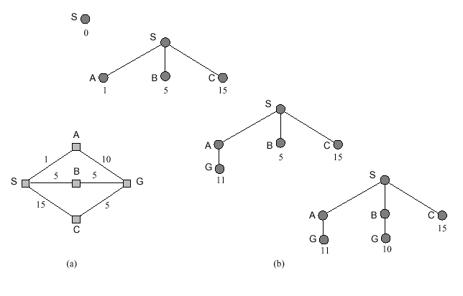
Uniform Cost Search Örneği
15.02.2011
Doç. Dr. Aybars UĞUR

Slide 24
Ders Kitabından Okunması Gerekenler
Tekrarlı Durumların Önlenmesi
CSP (Constraint Satisfaction Search)
15.02.2011
Doç. Dr. Aybars UĞUR

Slide 25
BÖLÜM II
SEZGİSEL ARAMA ve DOLAŞMA
(Informed Search and Exploration)
15.02.2011
Doç. Dr. Aybars UĞUR

Slide 26
Heuristic Search
(Sezgisel Arama)
Önceki arama yöntemlerinde düğümlerin açılmasında kullanılan yöntem, başlangıç düğümünden uzaklık bilgisine dayanıyordu.
Birçok problemde de bilinen budur!
Hedeften uzaklık tahminlenirse ne olur?
Hedef biliniyorsa, bu arama olmaz. Sadece gereken düğümler açılır.
Ama gerçek uzaklık tam olarak bilinmese de tahminlenebilir. Bu tahmine, Heuristic (Sezgi) yani h(n) denilir.
15.02.2011
Doç. Dr. Aybars UĞUR

Slide 27
Örnek : Rota Planlama
Bir karayolu sisteminde, bir noktadan diğer noktaya düz hat uzaklığı, uygun bir sezgi ölçüsüdür.
Her zaman doğru mudur?
Hayır. Bazı yollar dolambaçlıdır.
15.02.2011
Doç. Dr. Aybars UĞUR

Slide 28
Sezgisel Arama Yöntemleri
Best-First Search
A* Search
IDA* (Iterative Deepening A*) Search
SMA* (Simplified Memory-Bounded A*) Search
15.02.2011
Doç. Dr. Aybars UĞUR

Slide 29
Best-First Search
Herhangi bir anda, sezgiye göre en umut verici düğüm açılır.
Aşağı yukarı uniform-cost search’ün tersidir.
DFS’ye benzer, ancak sezgi içerir.
Sezgi, her zaman 0 ise, BFS’ye döner.
Best-first Search, bir Greedy Yöntemidir.
Greedy Yöntemleri, uzun vadeli sonuçları önemsemeden, kısa vadeli avantajları en iyi duruma getirir.
15.02.2011
Doç. Dr. Aybars UĞUR

Slide 30
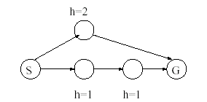
Greedy Yöntemleri
Tam değildir
Optimal değildir.
Zaman ve Yer Karmaşıklıkları kötüdür (üstel)
15.02.2011
Doç. Dr. Aybars UĞUR

Slide 31
A* Search
Best-first Search’ün en büyük dezavantajı, uzak görüşlü olmamasıdır.
g : şu anki duruma kadar maliyet (c) fonksiyonu
h : uygun sezgi fonksiyonu olsun.
Uygun olması, iyimser olması yani hedefe götüren maliyeti hiçbir zaman gerçek değerinden daha fazla tahminlememesi demektir.
Best-first search, greedy yerine f=g+h kullanılarak yapıldığında, A*’a ulaşılır.
15.02.2011
Doç. Dr. Aybars UĞUR

Slide 32
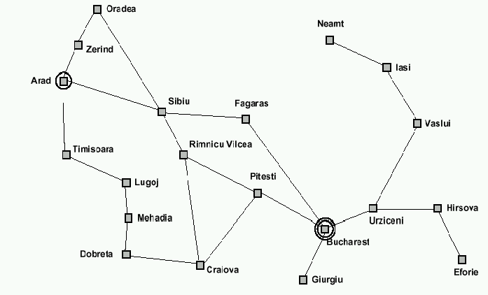
Romanya Haritası
15.02.2011
Doç. Dr. Aybars UĞUR

Slide 33
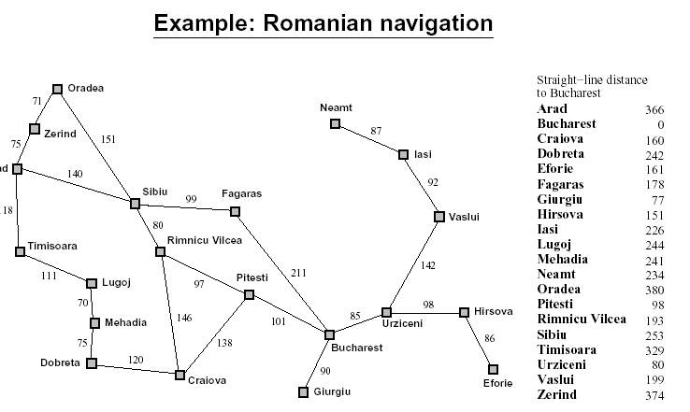
Romanya Haritası (Yol Uzaklıkları ile)
15.02.2011
Doç. Dr. Aybars UĞUR

Slide 34
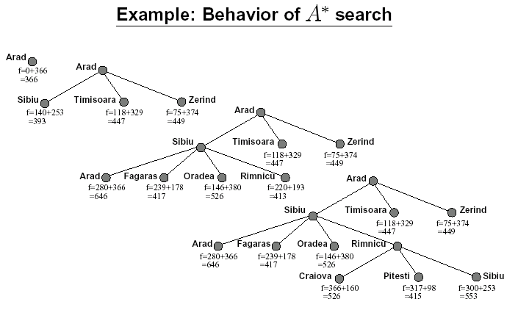
A* Aramasının Aşamaları
15.02.2011
Doç. Dr. Aybars UĞUR

Slide 35
A* Aramasının Özellikleri
Tamdır. Sonuçta, çözüm varsa bulunur. Kökten başlanarak gidilen herhangi bir yolda f tahmini her zaman artar (h, monoton olsa bile). Zaman karmaşıklığı Optimaldir.
Zaman ve Yer karmaşıklıkları kötü olsa da iyi bir sezgi ile, düzelecektir.
15.02.2011
Doç. Dr. Aybars UĞUR

Slide 36
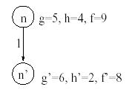
Non-monotone Heuristics
Bazı sezgilerde f, yol boyunca düşebilir. n’, n den sonraki düğüm olmak üzere :
f(n)=9 ‘un anlamı, n aracılığı ile gidilebilen yolun maliyeti >=9, ve n’ için de. Basit bir değişiklikle, bu durumun önüne geçilerek, F’in yol boyunca azalmaması sağlanır.
f(n’)=g(n’)+h(n’) yerine f(n’)=max(g(n’)+h(n’),f(n)) kullanılır
15.02.2011
Doç. Dr. Aybars UĞUR

Slide 37
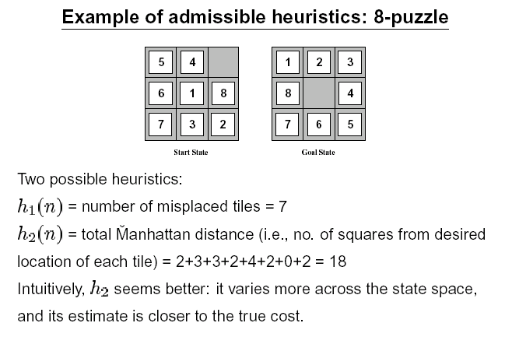
15.02.2011
Doç. Dr. Aybars UĞUR

Slide 38
IDA* (Iterative-Deepening A*)
DFS’ye dayanır. Bir düğümün çocuklarının açılma önceliğini belirlemede f değerinden yararlanır.
f değeri sınırı vardır (derinlik limiti yerine)
IDA*, A* ile aynı özellikleri taşır ama daha az bellek kullanır.
15.02.2011
Doç. Dr. Aybars UĞUR

Slide 39
Özet
Sezgisel arama yöntemleri, problem hakkındaki bilgiden yararlanırlar.
Sezgi (Heuristic), hedefe ulaşmak için kalan maliyetin tahminidir.
İyi bir sezgi, arama süresini, üstelden doğrusala indirir.
Best-first Search tam da, optimal de değildir.
A*, AI’da anahtar teknolojidir. f=g+h,
(g, harcanan miktar ve h, hedefe ulaşmada harcanması beklenen miktar)
15.02.2011
Doç. Dr. Aybars UĞUR

Slide 40
Diğer Arama Teknikleri
Gerçek-zamanlı Arama
Optimizasyon Problemlerinde Arama
CSP’de Arama
15.02.2011
Doç. Dr. Aybars UĞUR

Slide 41
Gerçek Zamanlı Arama
Dinamik ortamlarda, arama bitmeden eylemde bulunmak gerekir.
Hedefe götüren tam yolu aramak yerine, anlık en iyi yolda hareket etmek gerekir.
Real-time A*, Korf’s Solution? Proposed by Korf in 1990.
15.02.2011
Doç. Dr. Aybars UĞUR

Slide 42
Optimizasyon Problemleri
Traveling Salesman Problem
Optimizasyon Problemlerinde Arama
  Constructive Methods
  Iterative Improvement/Repair Methods
15.02.2011
Doç. Dr. Aybars UĞUR

Slide 43
Yineli Geliştirme Algoritmaları
(Iterative Improvement Algorithms)
Hill Climbing veya Gradient Descent (İrtifa Yokuşu)
Simulated Annealing
15.02.2011
Doç. Dr. Aybars UĞUR

Slide 44
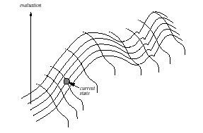
Hill Climbing
Yoğun bir siste, Everest Dağına tırmanmaya benzer. Sadece etkin durumun bilgisini tutar.
Ana düşünce : Her zaman, şimdiki değerlendirmeyi en fazla geliştiren yönde adım at.
Best-first Search’e benzemektedir.
Öğrenme algoritmalarında
popülerdir.
15.02.2011
Doç. Dr. Aybars UĞUR

Slide 45
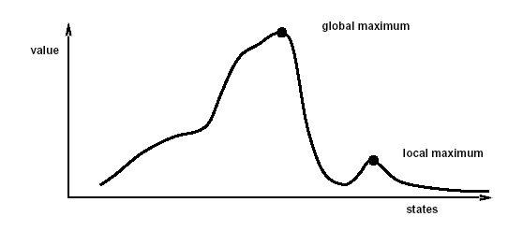
Hill Climbing : Problemleri
Local Maximum’da şaşırabilir.
Yaylada şaşabilir.
Sıralı tepelerde şaşabilir.
Hızlı Çözüm
Random Restart
15.02.2011
Doç. Dr. Aybars UĞUR

Slide 46
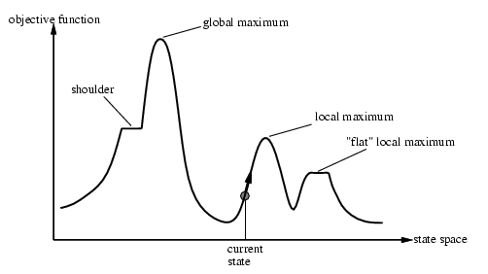
Hill Climbing : Problemleri
15.02.2011
Doç. Dr. Aybars UĞUR

Slide 47

Hill-climbing search: 8-queens problem
A local minimum with h = 1
15.02.2011
Doç. Dr. Aybars UĞUR

Slide 48
Simulated Annealing
Ana fikir : Yerel Maksimum’dan kaçmak için, istenmeyen hareketlere izin vermesidir. Yavaş yavaş boyutu ve frekansı azaltılır.
Random hareket olasılığını kontrol eden T (Temperature) parametresi yeterince yavaş azaltılırsa, en iyi çözüme ulaşılması garantilenir.
15.02.2011
Doç. Dr. Aybars UĞUR

Slide 49
BÖLÜM III
KISIT SAĞLAMA PROBLEMLERİ
(Constraint Satisfaction Problems)
15.02.2011
Doç. Dr. Aybars UĞUR

Slide 50
CSP (Constraint Satisfaction Problems)
Uygulamaları
Gerçek CSP’ler
  Zaman Çizelgesi Problemleri
  Donanım Konfigürasyonu
  Nakliye Planlama
  Fabrika Planlama
  Kat Planlama
Hill Climbing ve Simulated Annealing, tüm durumlarla çalışır. CSP’lere uygulamada, çiğnenen kısıtlamaların sayısı ile Hill Climbing uygun olabilir.
Min-conflicts Heuristic
15.02.2011
Doç. Dr. Aybars UĞUR

Slide 51
BÖLÜM IV
RAKİPLİ ORTAMLARDA ARAMA
(ADVERSARIAL SEARCH)
veya
OYUN OYNAMA
(GAME PLAYING)
15.02.2011
Doç. Dr. Aybars UĞUR

Slide 52
5. Game Playing
(Oyun Oynama)
AI’ın en eski ve iyi çalışılmış alanlarındandır.
Nedenleri
  İnsanlar oyun oynamaktan hoşlanır.
  Zeka göstergesi kabul edilir.
  Ortamın net bir tanımı vardır.
  Sonuçları kolay görülür.
Oyun Türleri (Satranç, Dama, Tavla, Briç, ...)
  Perfect vs Imperfect Info (ChessxBridge Hidden Cards)
  Deterministic vs Stochastic (ChessxBackgammon) ?
15.02.2011
Doç. Dr. Aybars UĞUR

Slide 53
Arama Problemi Olarak Oyun Oynama
Tahtanın Durumu
Geçerli Hareketler
Uç Durumlar
Strateji
Rakibin Durumu da düşünülmeli!
  Oyuncunun hareketlerini en iyiye, rakibin hareketlerini en kötüye getiren durumlar.
15.02.2011
Doç. Dr. Aybars UĞUR

Slide 54
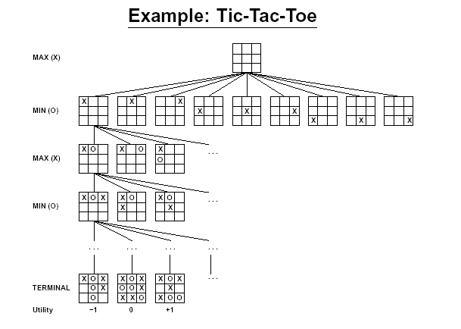
15.02.2011
Doç. Dr. Aybars UĞUR

Slide 55
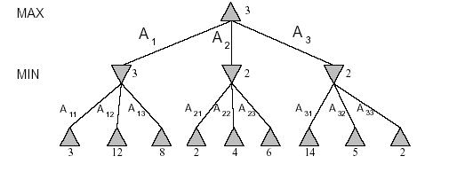
Minimax Search
  Uç durumlara ulaşılana kadar tüm arama ağacı açılır.
  Yapraklardan şimdiki duruma doğru geriye dönülür.
  Her min. Düğümünde, çocuk düğümlerin en kötüsü, max düğümün de en iyisi tutulur.
  Oyun ağacı sonlu ise tamdır. Satranç?
15.02.2011
Doç. Dr. Aybars UĞUR

Slide 56
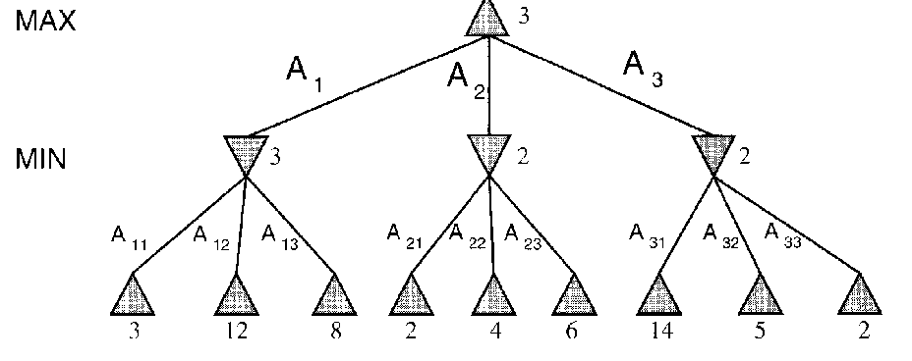
Minimax Search
15.02.2011
Doç. Dr. Aybars UĞUR

Slide 57
Kaynak Kısıtlamaları ile Başa Çıkmak
Hareket için 100 saniyeniz varsa ve saniyede 10⁴ düğüm dolaşabiliyorsanız, hareket etmeden önce 10⁶ düğüm dolaşabilirsiniz.
Standart Yaklaşım
  Cutoff Test (derinlik sınırlandırmasına dayalı)
  Evaluation Function (düğümler için, aramanın kesileceği)
15.02.2011
Doç. Dr. Aybars UĞUR

Slide 58
Alpha-Beta Algorithm
Minimax’a benzer.
Farklı olarak, arama ağacının sonuçla ilgili olmayan dallarını budar.
Tüm oyun ağacını açmak (alpha-beta dahil) pek önerilmez. Bir noktada kesilip, ona göre değerlendirilmelidir.
Şans oyunları da, minimax algoritmasına ek yapılarak gerçekleştirilir.
15.02.2011
Doç. Dr. Aybars UĞUR

Slide 59
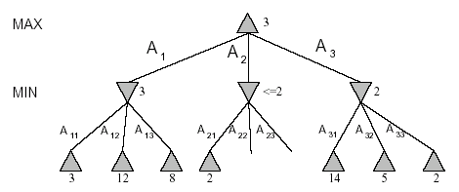
Alpha Beta Pruning (Budama)
Deterministic, Perfect Information Oyunlar için kullanılan standart bir yöntemdir.
Düşünce Alpha Pruning’e benzer : Bir yol, şimdiki durumdan daha kötüyse elenir.
Minimax’a da benzer ancak, oyuncunun ve rakibin en iyi yaprak değerinin izini tutar. Örnek :
15.02.2011
Doç. Dr. Aybars UĞUR

Slide 60
Alpha Beta Pruning (Budama)
15.02.2011
Doç. Dr. Aybars UĞUR

Slide 61
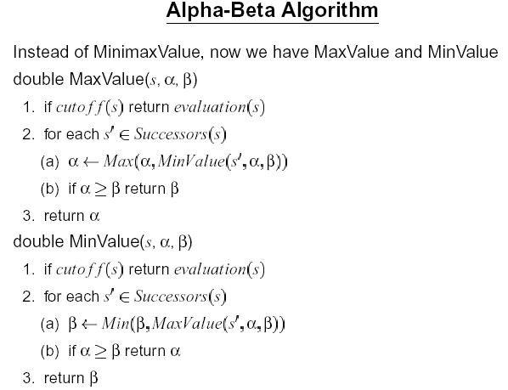
15.02.2011
Doç. Dr. Aybars UĞUR

Slide 62
Alfa Beta Budama’nın Özellikleri
Budama, sonucu değiştirmez.
Arama derinliğini, aynı kaynaklarla iki katına çıkarır.
Satranç gibi oyunlarda,
  Novice Player (Acemi Oyuncu)
  Expert Player (Uzman Oyuncu)
farkını belirler.
15.02.2011
Doç. Dr. Aybars UĞUR

Slide 63
Özet
Oyunlar eğlencelidir ve zaman alıcıdır.
AI’ın birçok önemli yönünü ortaya koyar.
Mükemmel duruma ulaşılamaz ⇒ Yaklaşım
Grand Prix, otomobil tasarımı için ne ise, Oyunlar da AI için odur.
15.02.2011
Doç. Dr. Aybars UĞUR

